Slide 1
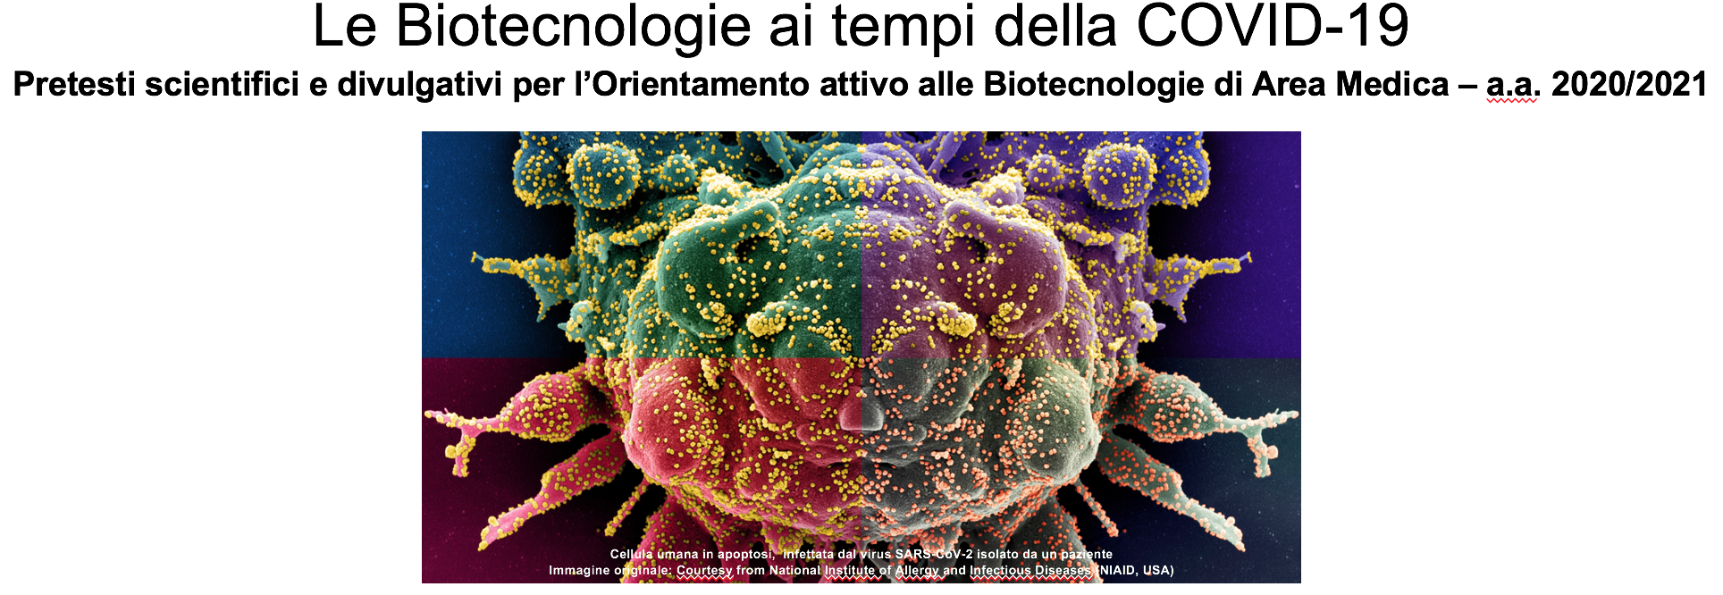


VIRUS E BIOTECNOLOGIE
Piano Lauree Scientifiche
Biologia/Biotecnologie
Mercoledì 24 febbraio 2021
Ore 16:00
Piattaforma TEAMS
i
nicola.zambrano@unina.it
biotecnologieperlasalute@unina.it

Slide 2
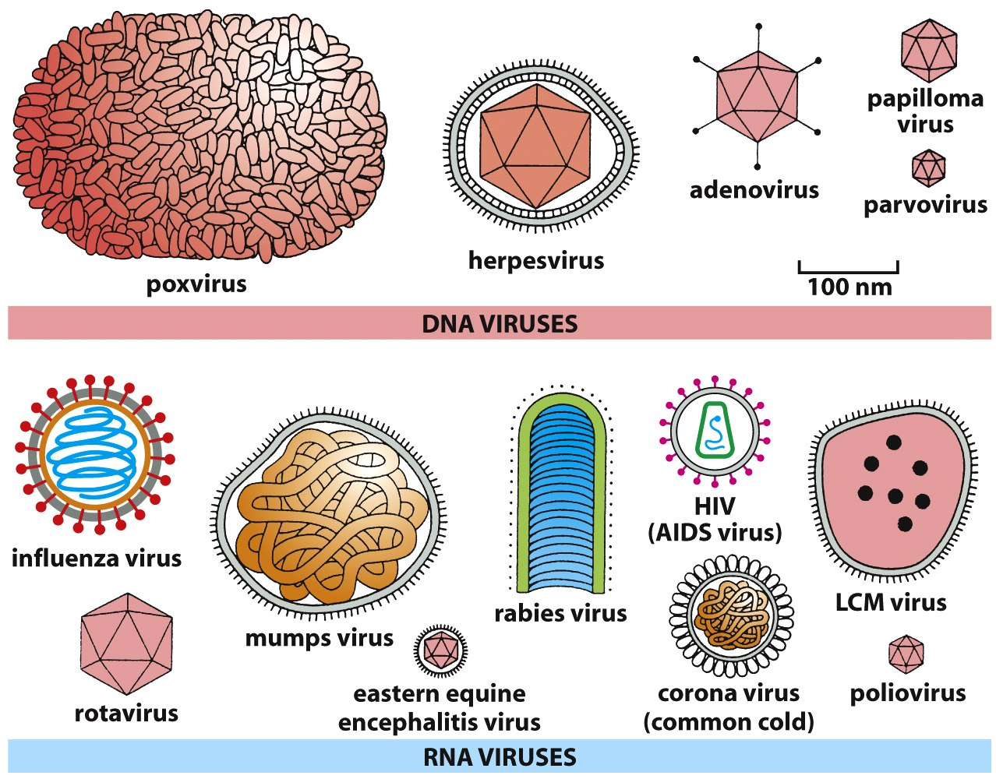
I virus
dell’uomo
Figure 24-13 Molecular Biology of the Cell (© Garland Science 2008)

Slide 3
I virus
dell’uomo
Figure 24-13 Molecular Biology of the Cell (© Garland Science 2008)

Slide 4
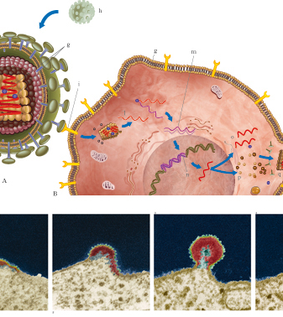
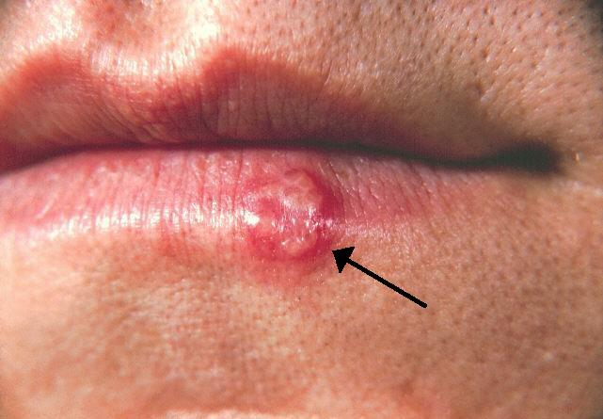
Herpes simplex di tipo 1
(HSV-1)

Slide 5
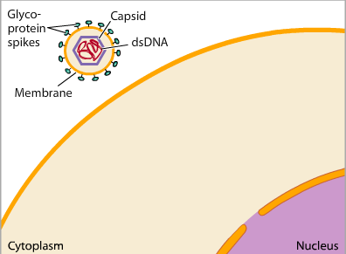
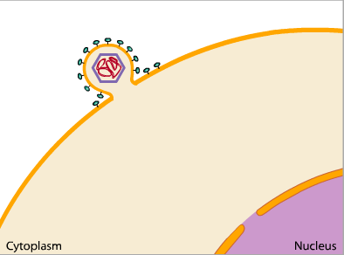
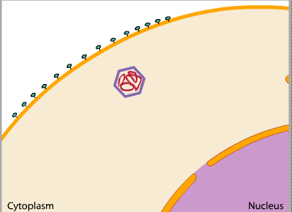
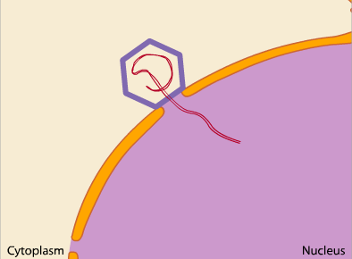
Herpes simplex (HSV-1): Entry
TITLE: Replication of Herpes Simplex Virus
SOURCE: Perry, et al., Microbial Life, First Edition, published by Sinauer Associates
© 2002 Sinauer Associates and Sumanas, Inc.

Slide 6
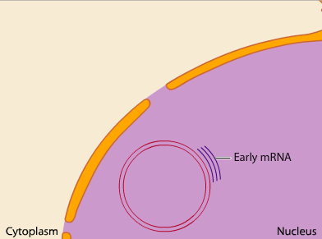
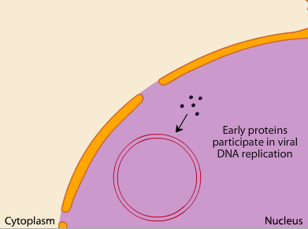
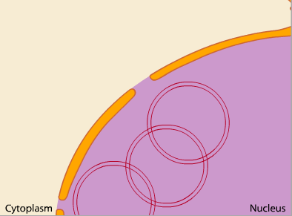
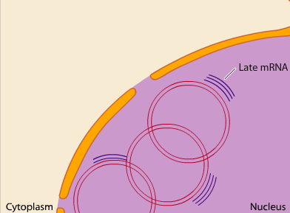
Herpes simplex (HSV-1): “Early” transcription, Replication and “Late” transcription
TITLE: Replication of Herpes Simplex Virus
SOURCE: Perry, et al., Microbial Life, First Edition, published by Sinauer Associates
© 2002 Sinauer Associates and Sumanas, Inc.

Slide 7
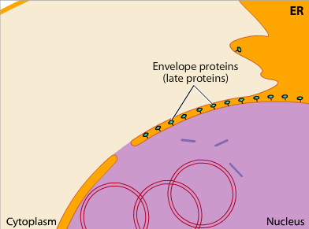
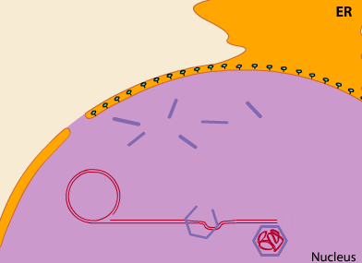
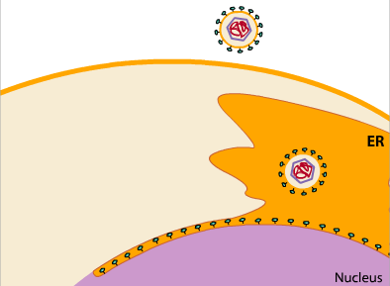
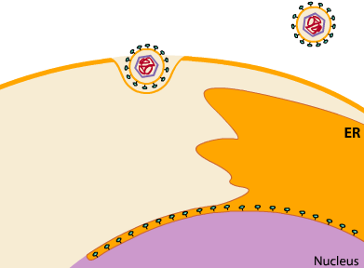
Herpes simplex (HSV-1): Encapsidation and Budding
TITLE: Replication of Herpes Simplex Virus
SOURCE: Perry, et al., Microbial Life, First Edition, published by Sinauer Associates
© 2002 Sinauer Associates and Sumanas, Inc.

Slide 8
Biologia vs. Biotecnologie
problematica biologica
RICERCA
DI BASE
aumento della conoscenza
RICERCA
APPLICATA
problematiche applicative

Slide 9
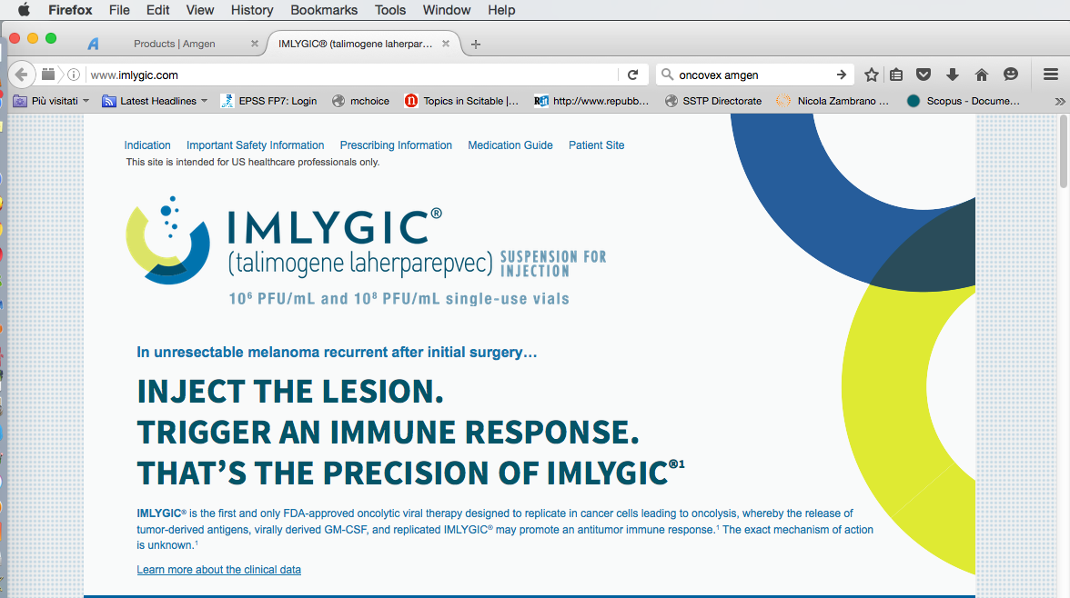
Le Biotecnologie sviluppano presìdi innovativi per la terapia (cancro)

Slide 10
È possible “addomesticare” un virus?

Slide 11
Sì, se lo conosciamo a sufficienza, e lo reputiamo adatto a risolvere problemi di natura medica

Slide 12
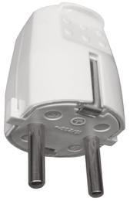
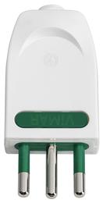
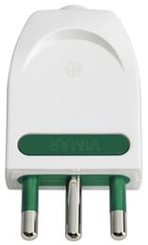
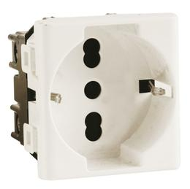
Virus oncolitici «next generations»
Virus
Cellule

Slide 13
Virus oncolitici «next generations»
Virus
Cellule

Slide 14
Le Biotecnologie sviluppano presìdi innovativi per la terapia (cancro)
Cellule tumorali
Virus
“Entry”
Virus “terapeutici” a doppia selettività
“Replication-conditional”

Slide 15
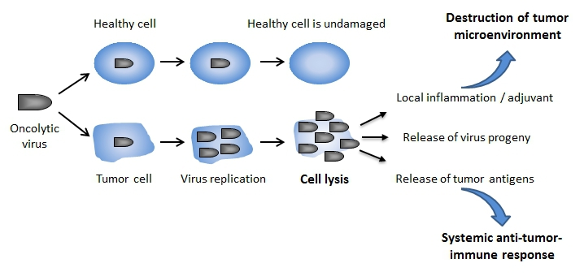
- doppio livello di sicurezza
- effetto primario: oncolisi
- effetto secondario: vaccino

Slide 16
E se il virus… sfuggisse di mano?

Slide 17
E se il virus… sfuggisse di mano?
Ci servirebbe un antidoto…

Slide 18
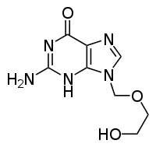
E se il virus… sfuggisse di mano?
Ci servirebbe un antidoto…

Slide 19
E se il virus… sfuggisse di mano?
Ci servirebbe un antidoto…

Slide 20
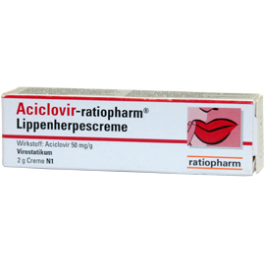
E se il virus… sfuggisse di mano?
Ci servirebbe un antidoto…

Slide 21
I virus
dell’uomo
Figure 24-13 Molecular Biology of the Cell (© Garland Science 2008)

Slide 22
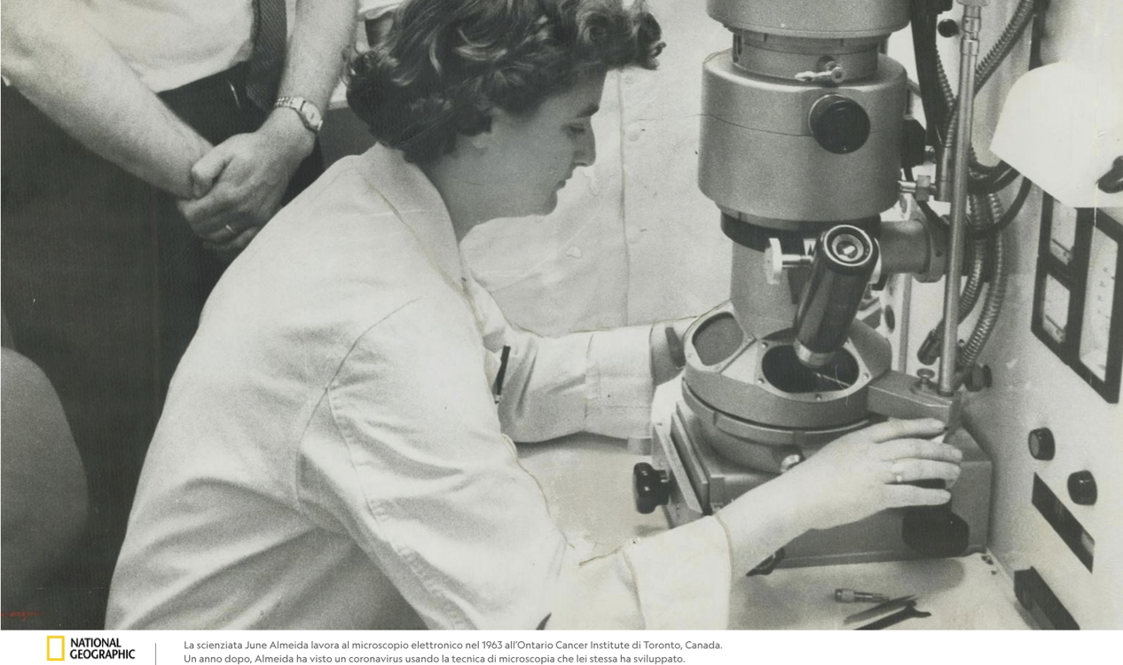
I Coronavirus

Slide 23
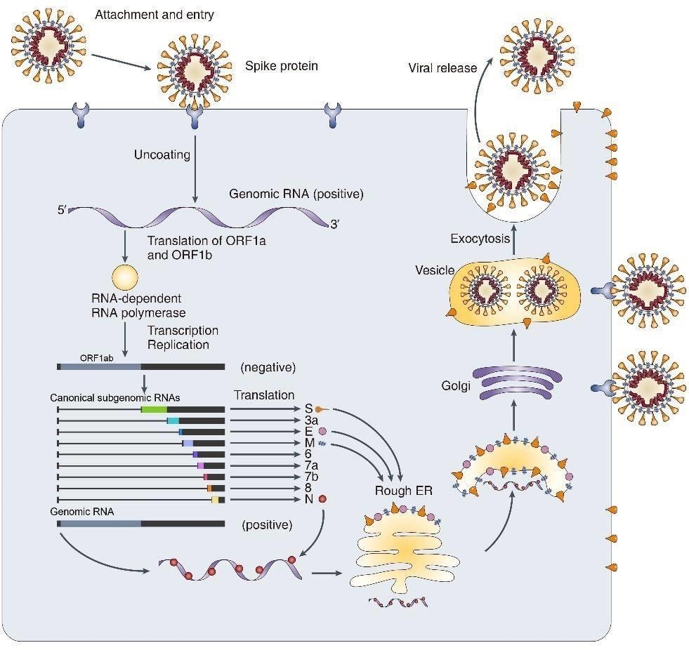

Il ciclo vitale
(e molecolare) dei Coronavirus

Slide 24
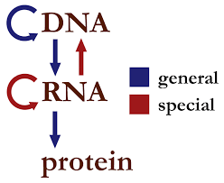
Il «dogma centrale» della Biologia
Replicazione
Trascrizione
Traduzione

Slide 25

Il «dogma centrale» della Biologia
Replicazione
Trascrizione
Traduzione

Slide 26
Il «dogma centrale» della Biologia
Replicazione
Trascrizione
Retrovirus (es., HIV-1)
Traduzione

Slide 27

Il «dogma centrale» della Biologia
Replicazione
Trascrizione
Retrovirus (es., HIV-1)
Traduzione

Slide 28
Il «dogma centrale» della Biologia
Replicazione
Trascrizione
Retrovirus (es., HIV-1)
Altri virus ad RNA
(es., Coronavirus)
Traduzione

Slide 29
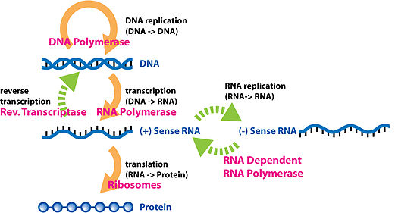
Ricapitolando…

Slide 30
Biologia vs. Biotecnologie
problematica biologica
RICERCA
DI BASE
aumento della conoscenza
RICERCA
APPLICATA
problematiche applicative

Slide 31
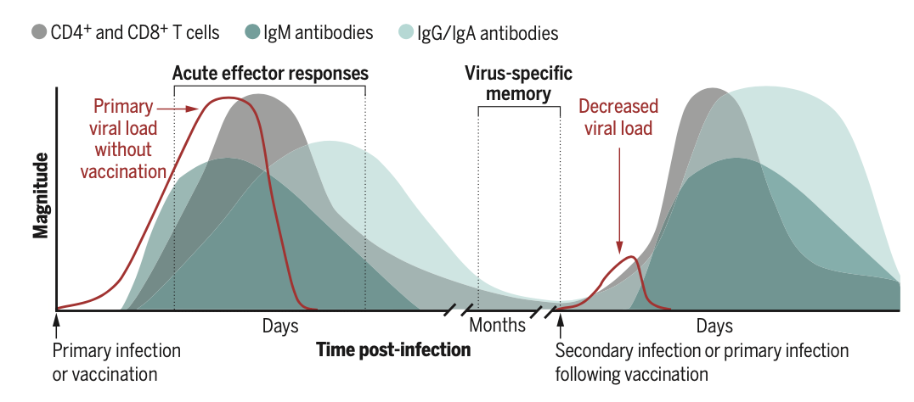
Risposte immunitarie all’infezione virale

Slide 32
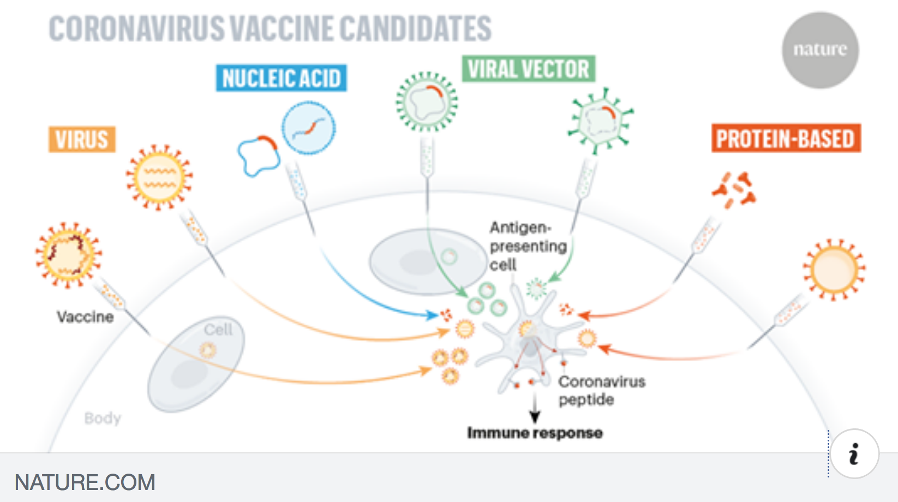
Le Biotecnologie sviluppano presìdi preventivi…

Slide 33
https://www.nytimes.com/interactive/2020/science/coronavirus-vaccine-tracker.html?fbclid=IwAR1nyEErPt_Fw8sTa_ni0vY1uccpVqu-KNrP84cwgfDWQ_RIn4O1yXEvHRk

Slide 34
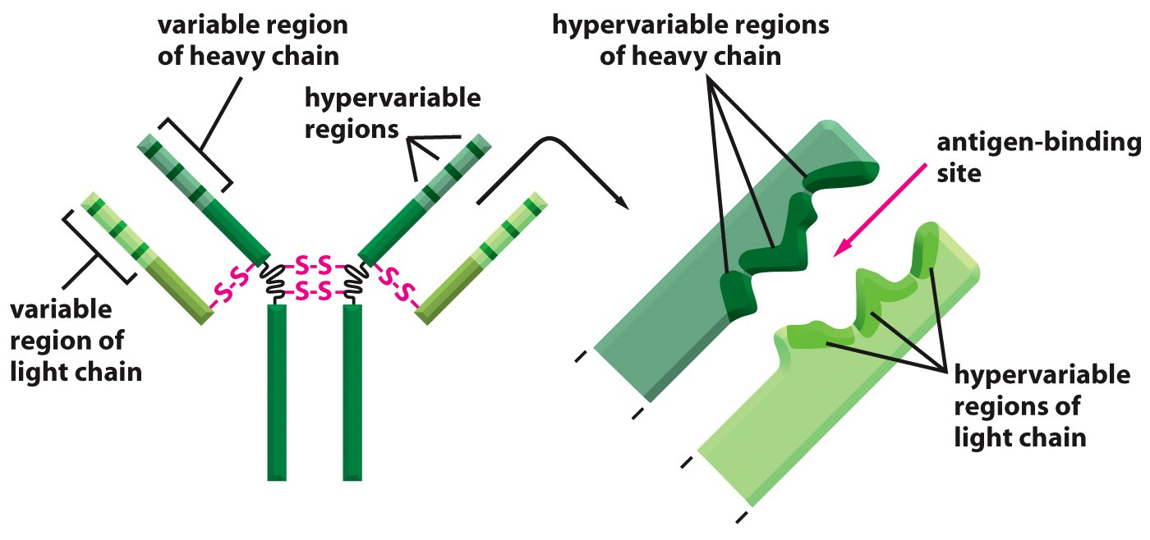
Monoclonal Antibodies

Slide 35
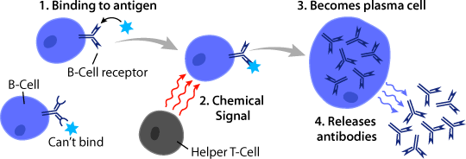
Monoclonal antibody 1 plasma cell = 1 antibody
A plasma cell produces only one type of immunoglobulin which in turn recognizes a single region (epitope) on its target molecule (antigen)

Slide 36
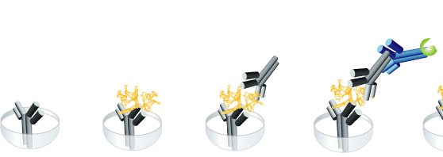
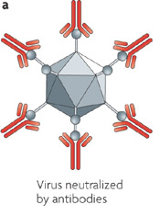
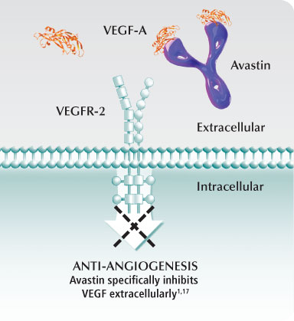
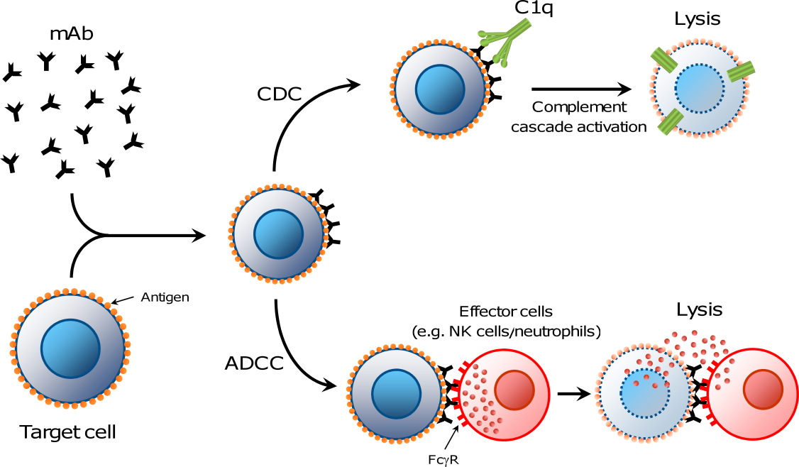
Application of recombinant monoclonal antibodies
Cancer cell /
infected cell

Slide 37
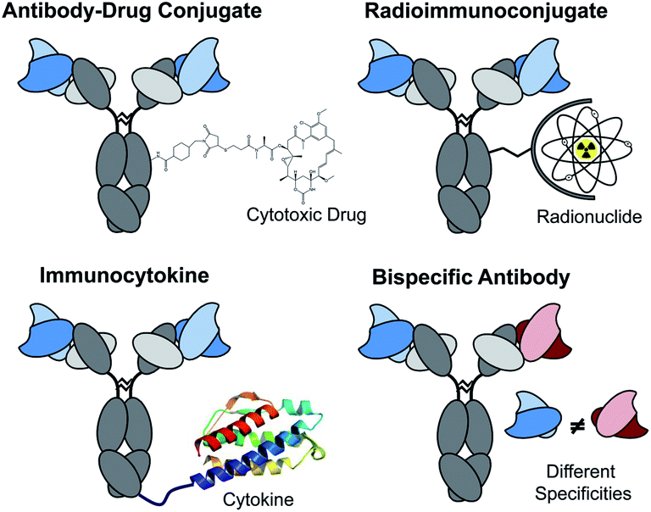
Advanced applications

Slide 38
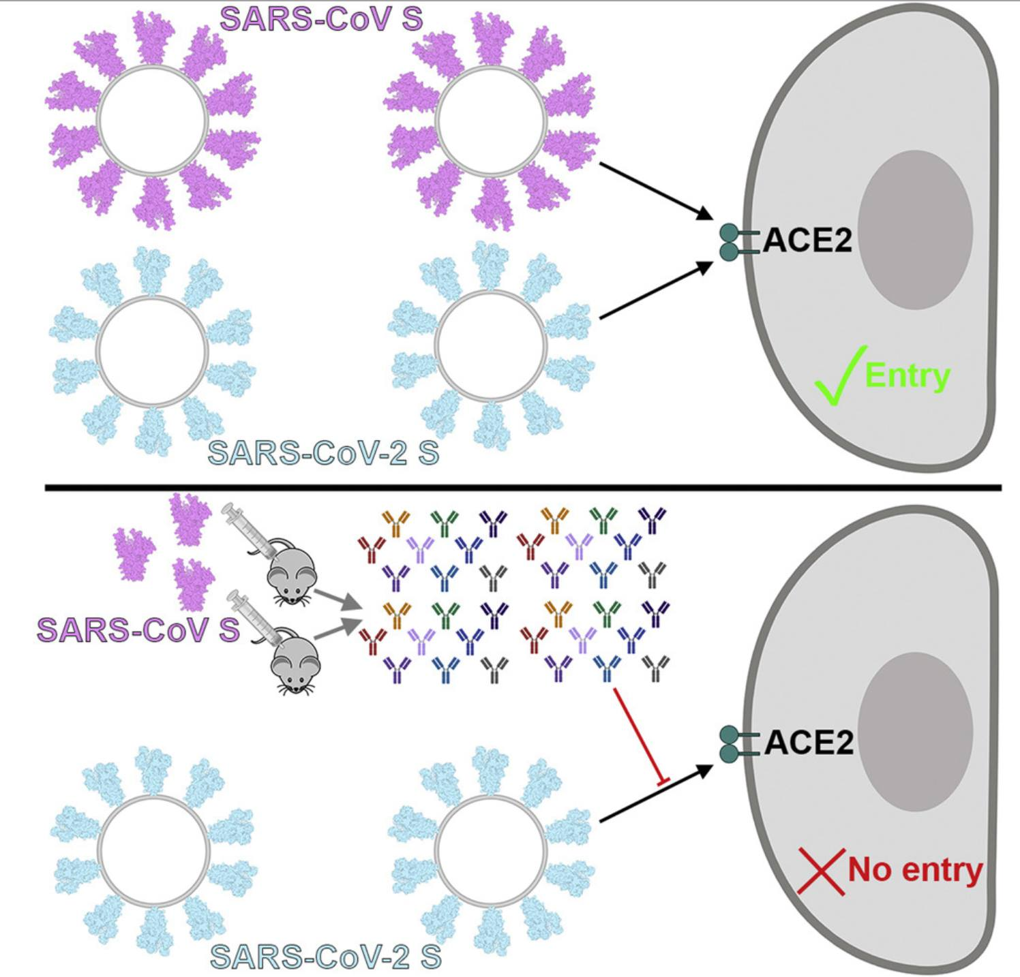

Le Biotecnologie sviluppano presìdi innovativi per la profilassi (e la terapia)

Slide 39
The only variable regions are needed for epitope binding

Slide 40
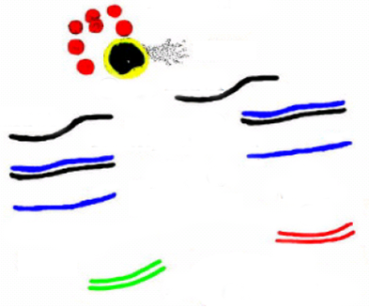
Generation of scFv
mRNA of both heavy and light chain are extracted from donors
mRNA is retro-transcribed and amplified
The VH and VL are randomly assembled
Linfociti B
mRNA
mRNA
mRNA
Trascrittasi Inversa
VH
VL
PCR
VL
VH
Clonaggio

Slide 41
Random combination of VH-VL by flexible linker
VH and VL are amplified and combined through a poly-peptide linker (Gly 4, Ser 3)
V
V
V
H
V
H
L
L
V
V
V
linker
3
V
3
’
’
5
5
’
’
3
3
’
’
5
5
’
L
’
H
L
H
5
’
’
3
’
linker
’
3
’
’
5
’
linker
’
V
V
V
5
’
V
’
3
’
’
5
’
’
3
’
L
’
H
L
H

Slide 42
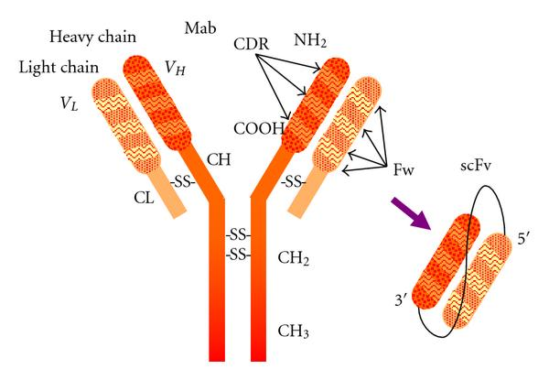
V
V
V
H
V
H
L
L
V
V
V
3
V
3
’
’
5
5
’
’
3
3
’
’
5
5
’
L
’
H
L
H
linker
V
V
V
5
’
V
’
3
’
’
5
’
’
3
’
L
’
H
L
H
scFV

Slide 43
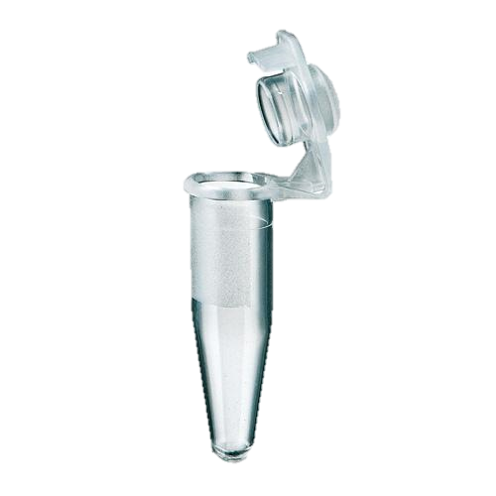
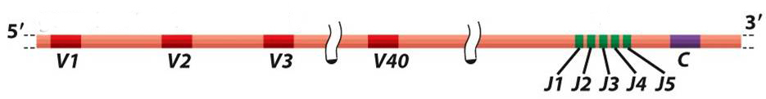
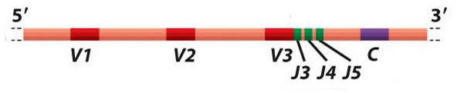

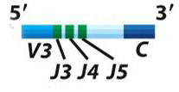


in vivo vs. in vitro diversity
in vivo immune system 10⁸ different antibodies
10⁹-10¹¹ ScFv

Slide 44
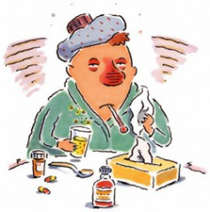
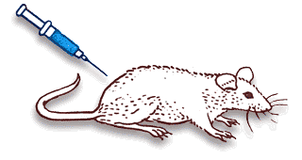
From where to isolate VH and VL?
Immunised library:
VH and VL are isolated from B cells of an immunised animal or humans.
Suitable for difficult antigens
Naive library/germline library:
VH and VL are isolated from healty human donors and randomly combined.
Suitable for almost all antigens

Slide 45
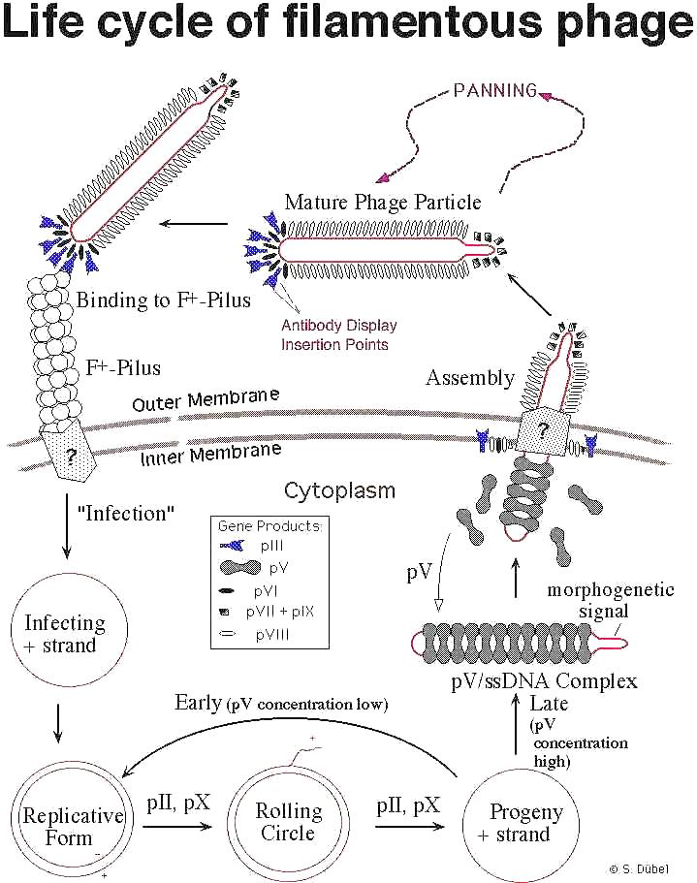

Slide 46
How to screen the Scfv_{s}?
Phage Display
V
V
V
V
V
H
V
H
H
L
L
L
Protein PIII
M13
Scfv are “exposed” on M13’s capsid by in frame fusion to PIII protein

Slide 47
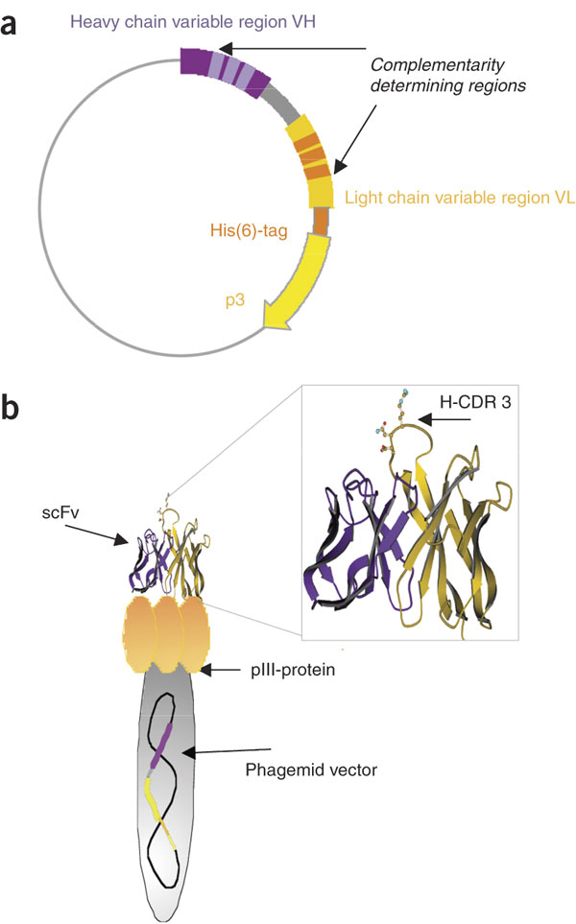
Each phage brings together the scfv protein and its «genetic information»
1phage = 1ScFv
Notes:
47
47

Slide 48
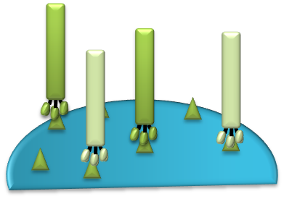

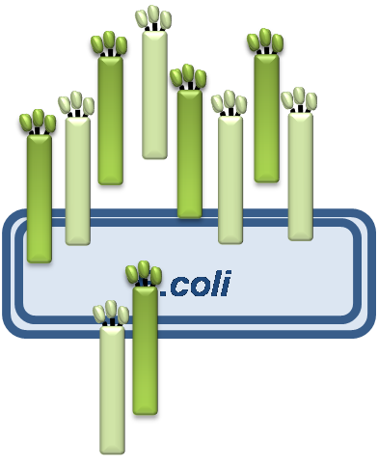


Phage display
1
5
2
3
4

Slide 49
1
The scfv/phage library is incubated with epitope
-The non-specific ScFv/phages are washed away.
-Specific ScFv/phages stay on epitope
2

Slide 50
The bound phages are eluted (pH, trypsin)
3

Slide 51
Amplified phages are incubated with epitope
5
E. coli is infected with eluted phages in orded to amplify the selected ScFv_{s}
4

Slide 52

1
5
2
3
4

Slide 53





From protein to DNA
9
Few (hundred)
10
Selection cycles
Random phages are tested by ELISA
Positive phages from ELISA are sequenced
Anti M13 antibody

Slide 54






ScFv_{s} allow to produce fully human monoclonal antibodies
mouse
chimeric
humanized
human

Slide 55
From ScFv to human antibody
V
V
V
V
V
H
V
H
H
L
L
L
VH
VL
CH1-CH2-CH3
CL
pCMV/VH
pCMV/VL

Slide 56



VH
CH1-CH2-CH3
VH
Co- transfection
VL
CL
VL
Notes:
56

Slide 57




Un esempio di screening di una libreria fagica mediante “Next Generation Sequencing”
Anticorpi anti-Claudin1 per bloccare l’infezione da parte di HCV
A
B
C
D
3_67
3_5
IgG4
140 Kda -
IgG4 dimer
50 Kda -
Heavy chain
25 Kda -
Light chain

Slide 58




Un esempio di screening di una libreria fagica mediante “Next Generation Sequencing”
Anticorpi anti-Claudin1 per bloccare l’infezione da parte di HCV
A
B
C
D

Slide 59



Le Biotecnologie sviluppano presìdi innovativi
per la diagnostica molecolare, sierologica ed antigenica
https://video.repubblica.it/dossier/coronavirus-wuhan-2020/tamponi-molecolari-antigenici-e-sierologici-i-test-anti-covid-spiegati-dall-esperta/372137/372743?ref=RHLF-BS-I270681290-P3-S6-T1

